Slide 1
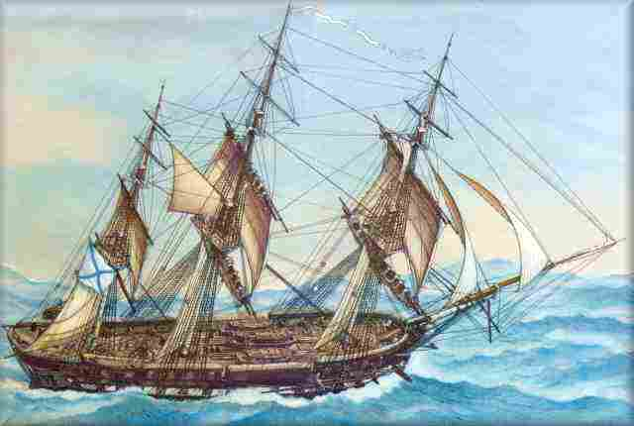
Встреча миров. Великие географические открытия и их значение. Выполнил Храпко Денис

Slide 2
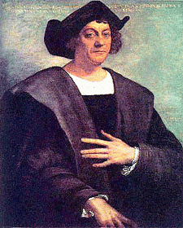
«Нашли материк, доселе ещё не открытый никем»…
Христофор Колумб (1451-1506 гг.) родился в Генуе в Италии.

Slide 3
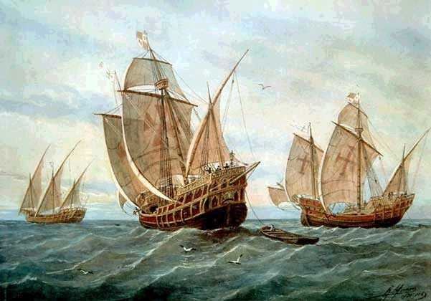
Экспедиция Х.Колумба 3 августа 1492 г. вышла из испанского порта Палос
Три каравеллы «Нинья», «Пинта» и флагман «Санта-Мария» взяли курс на Канарские
о-ва
Каравеллы «Нинья», «Пинта» и «Санта-Мария»

Slide 4
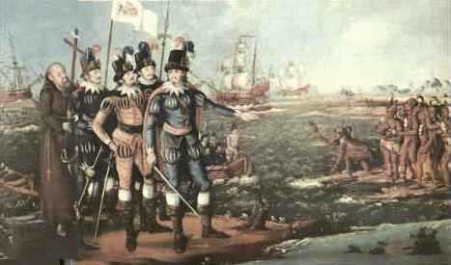
Первое плавание Колумба продолжалось 225 дней
Открыли о. Сан-Сальвадор, Гаити, Куба и др. о-ва Карибского моря. Но Колумб думал, что это Индия, и называл местных жителей индейцами.
1492 г. – открытие Америки Христофором Колумбом
Высадка Колумба на открытом им острове

Slide 5
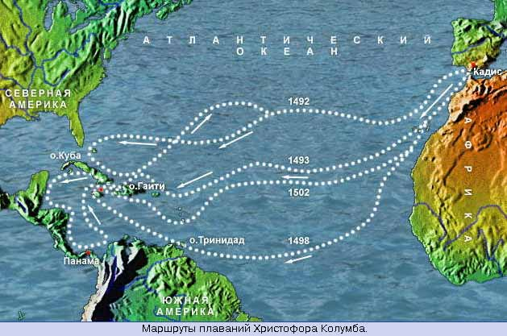
4 экспедиции Х.Колумба: в 1492 - 1493 гг, 1493-1496 гг, 1498-1500 гг, и 1502-1504 гг.

Slide 6
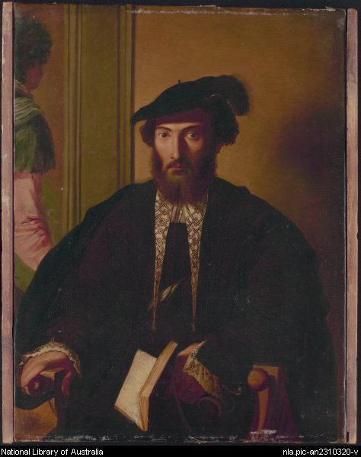
«Эти страны следует назвать Новым Светом»
Америго Веспуччи – флорентийский моряк, доказал, что Х.Колумб открыл новый континент, который назвали «Америка».

Slide 7
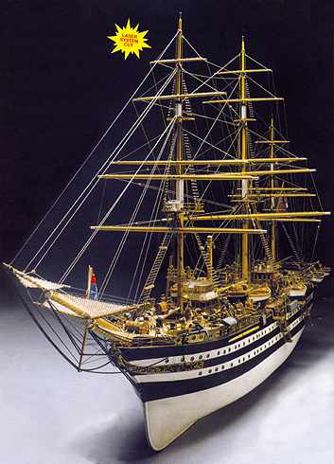
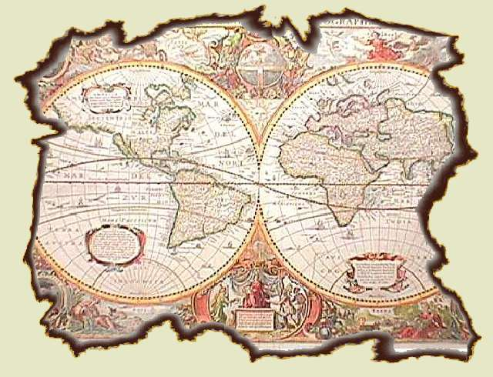
Поиски западного пути в Индию привели к открытию новой части света – Америки.
Карта А. Веспуччи
«Америго Веспуччи»

Slide 8
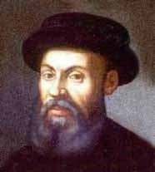
Земля - шар
Фернан Магеллан – португальский мореплаватель (1480 – 1521 гг.)

Slide 9
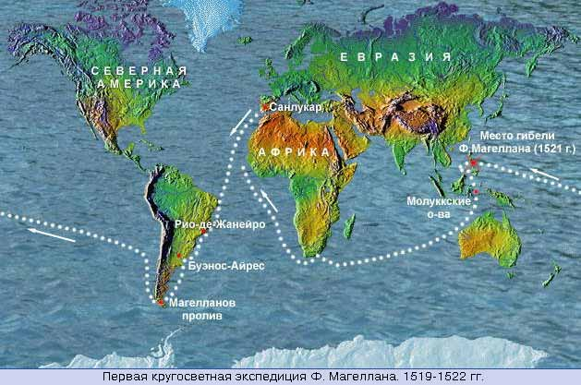
Маршрут первой кругосветной экспедиции Ф.Магеллана

Slide 10
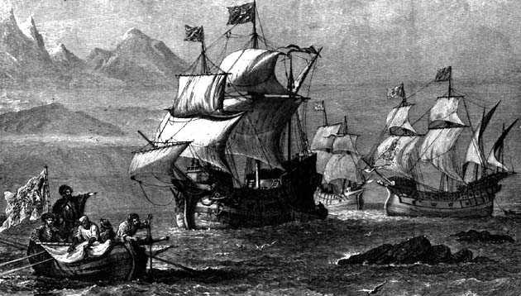
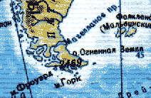
Магеллан открыл:
Магелланов пролив
И Тихий океан
Корабли Ф.Магеллана

Slide 11
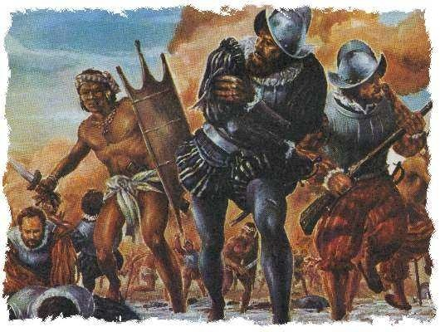
Экспедиция Магеллана окончательно доказала, что Земля имеет форму шара.
Но Магеллан погиб в стычке с жителями одного из островов.
В Испанию вернулся только 1 корабль «Виктория»
и 18 измождённых моряков.

Slide 12
Значение Великих географических открытий:
Расширились знания людей о других странах, была подтверждена идея о шарообразности Земли.
Возник единый мировой рынок. Центрами мировой торговли стали Севилья, Лиссабон, Лондон, Антверпен, Амстердам, а Венеция и Генуя утратили свое значение.
Изменилась повседневная жизнь европейцев: в пищу стали употреблять не известные им ранее картофель, томаты, фасоль, чай, кофе, шоколад.
Ограбление и истребление европейцами народов колонии.

Slide 13
Информационные ресурсы:
«Новая история. 1500 – 1800. 7 класс» А.Я.Юдовская, П.А.Баранов, Л.М. Ванюшкина 2003-2006 гг.
Мультимедийное пособие «Новая история. 7 класс» «Кордис&Медиа», «1 С».
http://images.google.ru/imgres?imgurl=http://geo-tour.net/Interesting/pic/magellan-map.jpg&imgrefurl=http://geo-tour.net/Interesting/g.open.htm&h=417&w=629&sz=81&hl=ru&start=8&tbnid=2bpPWA2AK5ax9M:&tbnh=91&tbnw=137&prev=/images%3Fq%3D%25D0%259C%25D0%25B0%25D0%25B3%25D0%25B5%25D0%25BB%25D0%25BB%25D0%25B0%25D0%25BD%26gbv%3D2%26hl%3Dru%26newwindow%3D1%26sa%3DG

